Slide 1

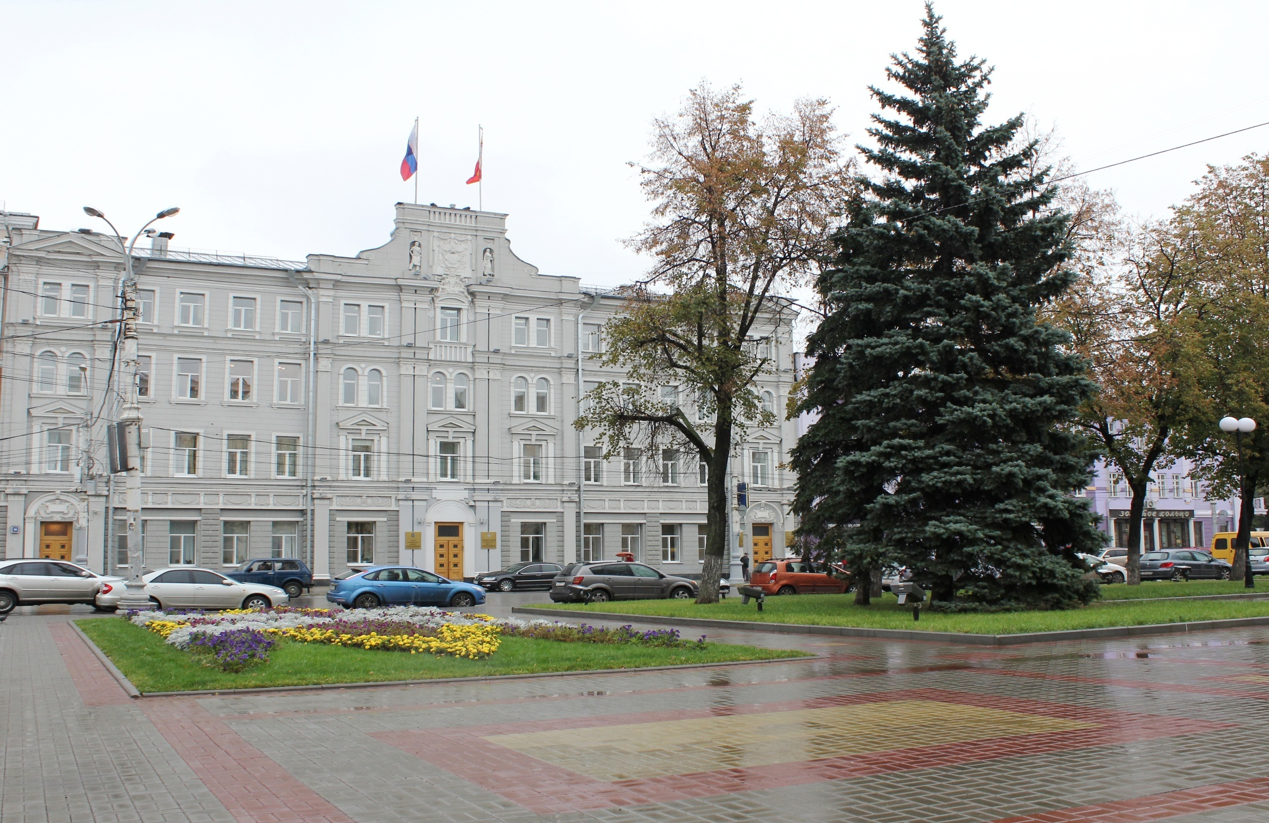
Администрация городского
округа город Воронеж
Управление экологии
О перспективах развития озелененных территорий общего пользования в 2018 году
Руководитель управления экологии
Н.В. Ветер

Slide 2

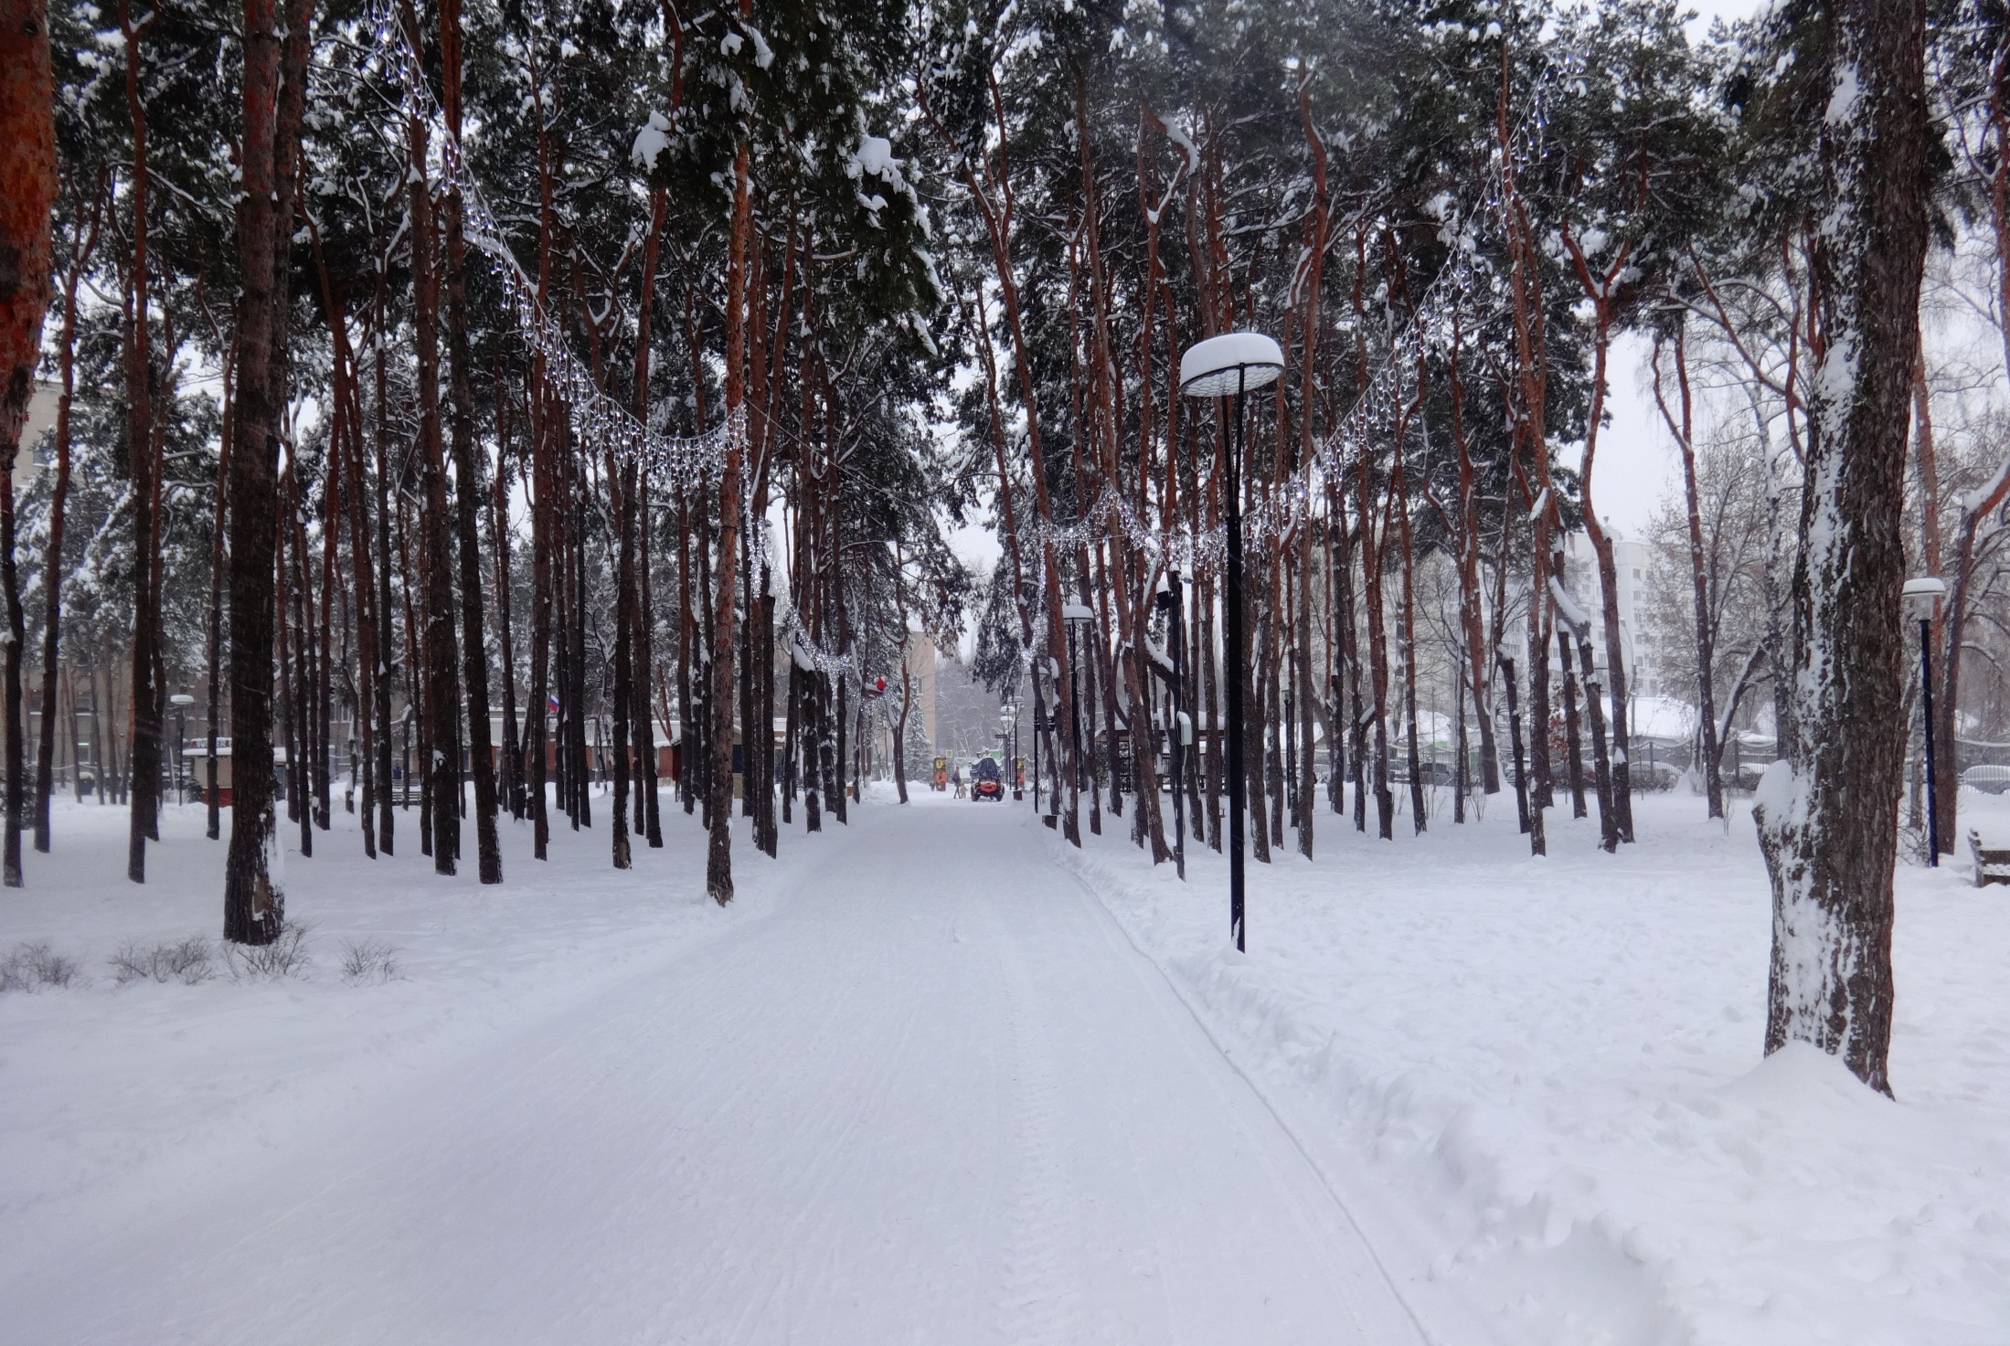
Зеленые зоны общего пользования в соответствии с постановлением администрации городского округа город Воронеж от 01.04.2003 № 669
298 зеленых зон общего пользования
(площадь 893,9 га)
20 парков
57 бульвара
194 сквера
7 лесопарков
20 набережных и иных объектов

Slide 3
Особо охраняемые природные территории местного значения
Парк «Алые паруса» | Арзамасская, 4д
Парк «Дельфин» | Остужева, 2
Парк им. Дурова | Ворошилова, 1м
Парк «Южный» | Новосибирская, 5в
Парк «Орленок» | Чайковского, 6
Парк «Танаис» | Олеко Дундича, 2
Парк «Победы» | Б-л Победы, 23д, Г. Лизюкова, 42в
Парк им. Дзержинского | Дзержинского, 6/2
Парк «Патриотов» | Ленинский пр, 94в
Мемориальный комплекс «Площадь Победы» | Пл. Победы, 1в
Сквер «У озера» | Ленинский пр, 123д
Сквер «Чайка» | Новосибирская, 80в
Сквер им. Бунина | Плехановская, 7в
Сквер «Надежда» | Плехановская, 8д
Сквер «Комсомольский» | Кольцовская, 68в
Сквер «Мемориальный» | Московский пр, 31в
Сквер «Электросигнальный» | Московский пр, 7д
Сквер «Школьный» | Домостроителей, 19а
Сквер «Примирения и согласия» | Домостроителей, 26в
Сквер «Роща сердца» | Маршала Жукова, 16в
Сквер «Депутатский» | Депутатская, 8д
Сквер «Лесная сказка» | Б.Хмельницкого, 26д
Сквер Защитников Воронежа | Ленинский пр, 1е
Сквер Ворошилова | Ворошилова, 5д
Есенинская аллея | Кардашова, 4в
Бульвар по ул. Карла Маркса | Карла Маркса, 67, 112
26 территорий, общая площадь – 91,25 га

Slide 4
Распоряжение администрации городского округа город Воронеж от 08.07.2011
№ 470-р «О закреплении отдельных озелененных территорий общего пользования за муниципальным казенным предприятием городского округа город Воронеж «ЭкоЦентр»
Территория | Адрес
Воронежский центральный парк | ул. Ленина, 10
Лесопарк Оптимистов | пр. Патриотов, 52
Парк Южный | ул. Новосибирская, 5в
Парк «Алые паруса» | ул. Арзамасская, 4д
Парк «Дельфин» | ул. Остужева, 2
Парк «Орленок» | ул. Чайковского, 6
Парк Патриотов и аллея Ветеранов | Ленинский пр., 94в
Парк им. Дурова | ул. Ворошилова, 1м
Сквер «Чайка» | ул. Новосибирская, 80в,е
Сквер «У озера» | Ленинский пр., 123д)
Сквер им. Бунина | ул. Плехановская, 7в
Сквер Комсомольский | ул. Кольцовская, 68в
Сквер «Бринкманский сад» | ул. Транспортная, 5в
Сквер «Надежда» | ул. Плехановская, 8д
Сквер Олимпийцев | ул. Степана Разина, 5д
Сквер Экологов | ул. Фридриха Энгельса, 48д
Терновое кладбище | ул. Мало-Терновая
Территория | Адрес
Сквер "Солнечный" | ул. Солнечная, 7з
Бульвар по ул. Карла Маркса | ул. Карла Маркса, 67п
Сквер Художников | ул. Кирова, 7в
сквер Дома офицеров | пр. Революции, 32в
Набережная Петровская | наб. Петровская, 21а
Бульвар Кольцовский | ул. Кольцовская, 46д
Есенинская аллея | ул. Кардашова, 4в
Бульвар Литературный | ул. Плехановская, 1с
Набережная Массалитинова | наб. Массалитинова, 1е
Бульвар по ул. Орджоникидзе | ул. Орджоникидзе, 3в
Сквер «Дубрава» | ул. Шишкова, 83л
Сквер «Аллея Славы» | ул. Остужева, 6д
Бульвар Аллея Славы | Московский проспект, 82д
Мемориальный комплекс «Площадь Победы» | площадь Победы, 1в
31 территория, общая площадь – 230 га

Slide 5
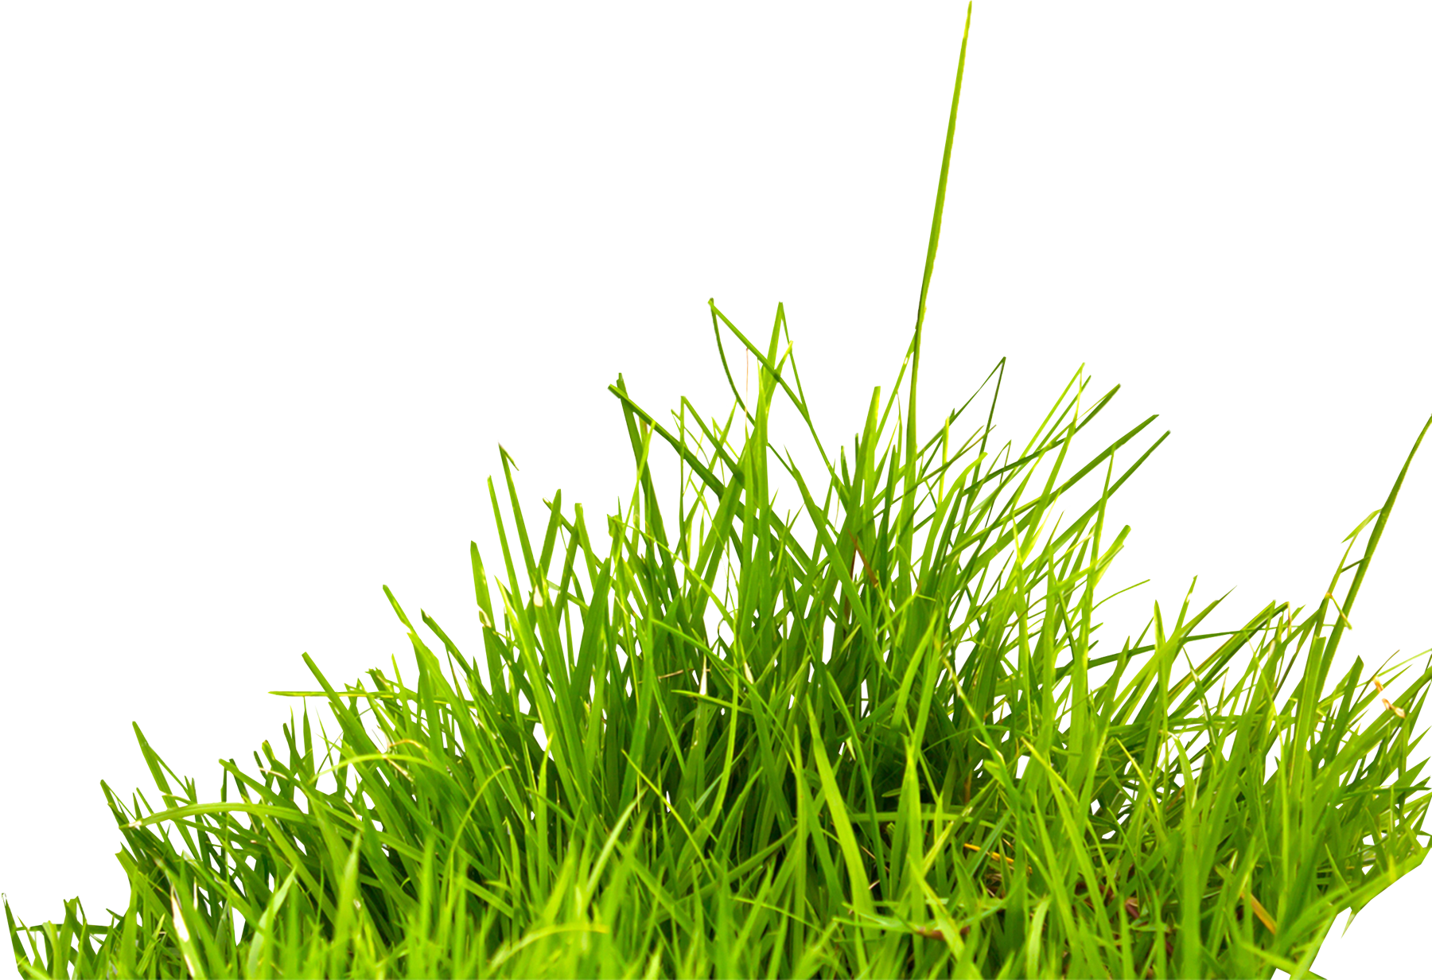
Благоустройство озелененных территорий в 2018 году
Сквер на Университетской площади, 1 | Университетская пл., 1
Сквер «Комсомольский» | ул. Кольцовская, 68 в
Место отдыха у воды в парке «Дельфин» | ул. Кольцовская, 68 в
Сквер «Путешественников» | ул. Кольцовская, 4/3
Парк культуры и отдыха «Орленок» | ул. Чайковского, 6
Сквер «Советский» | Советская площадь, 1в
Проектирование второй очереди Воронежского центрального парка | ул. Ленина, 6
Бульвар «Ростовский» | ул. Ростовская, 46д
Парк китайско-российской дружбы
Благоустройство озелененных территорий в рамках приоритетного проекта «Комплексное благоустройство общественных пространств городского округа город Воронеж»

Slide 6
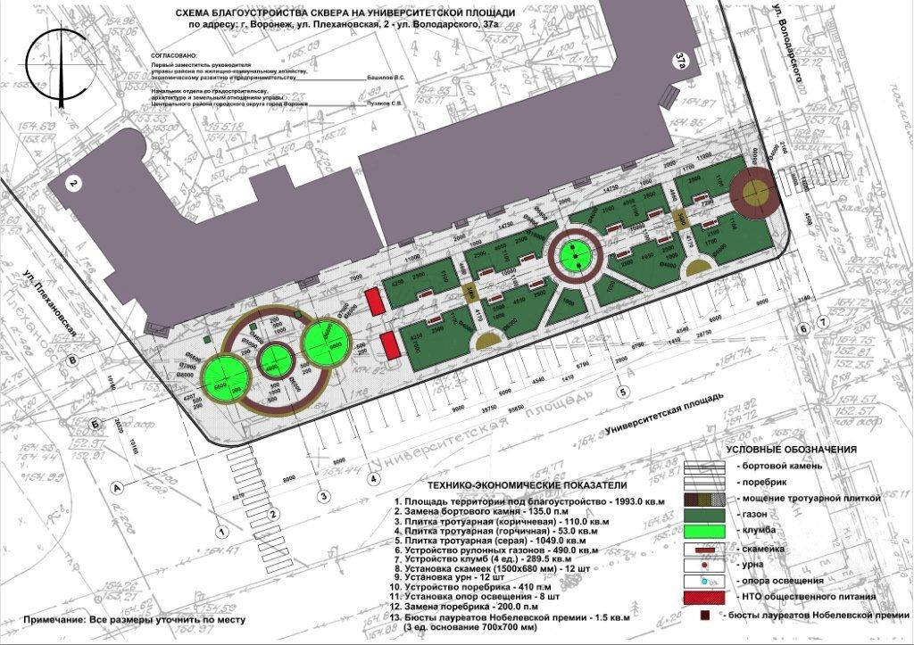
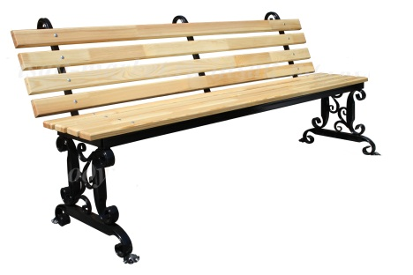
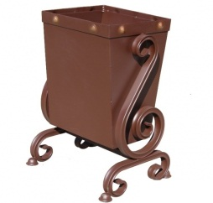
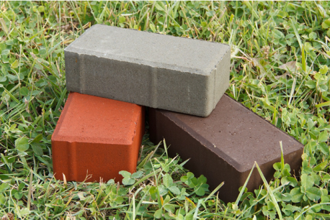
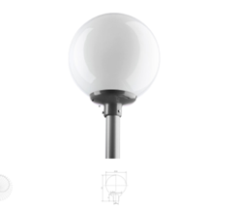
Обустройство сквера на Университетской площади
(ул. Плехановская, 2 – ул. Володарского, 37а; площадь 0,16 га)
Элементы благоустройства

Slide 7
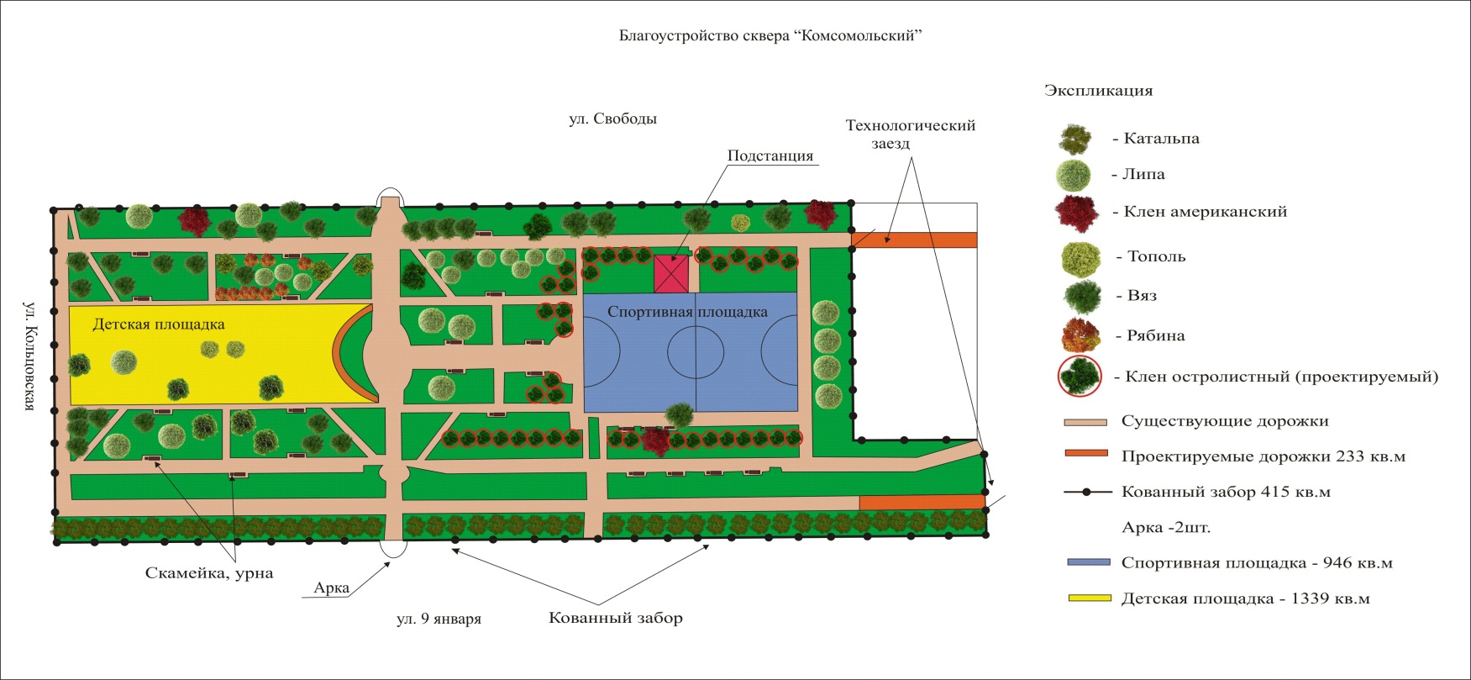
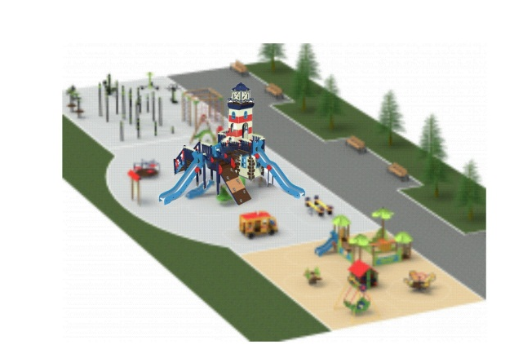
Благоустройство сквера «Комсомольский»
(ул. Кольцовская, 68 в, площадь 1,8 га)
Планируемые работы
Ремонт детской игровой и спортивной площадок; плиточного мощения; малых архитектурных форм
Дополнительное озеленение
Установка урн для раздельного сбора отходов

Slide 8
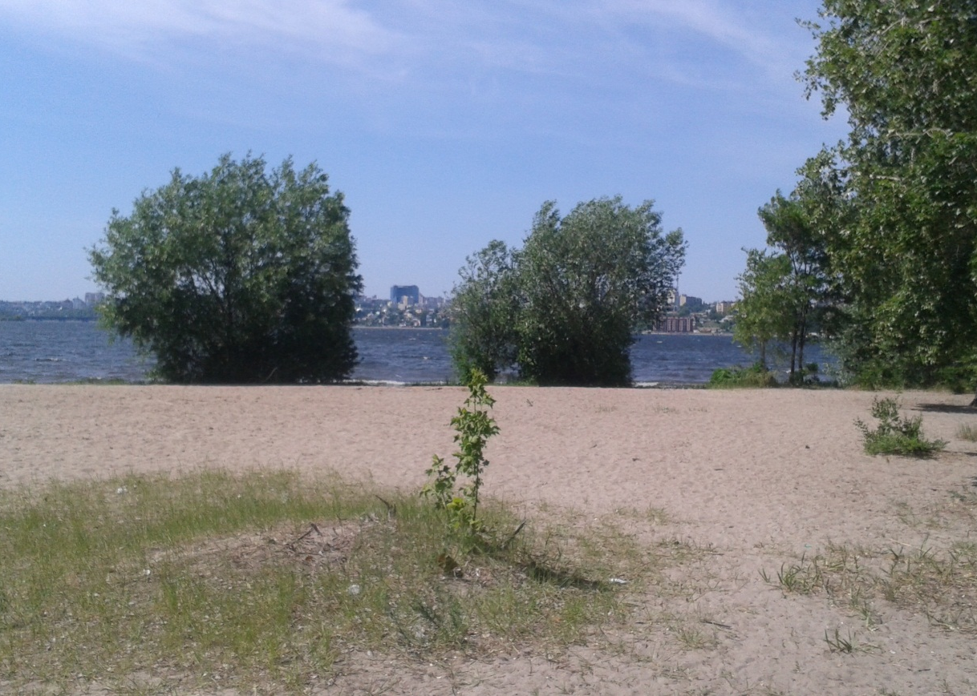
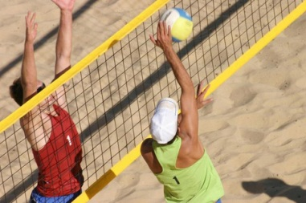
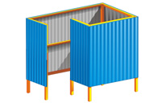
Обустройство места отдыха у воды в парке «Дельфин» ул. Остужева, 2
Прибрежная зона парка «Дельфин»
Планируемые работы
Установка - раздевалок - зонтиков от солнца - оборудования для пляжного волейбола - скамеек и урн

Slide 9
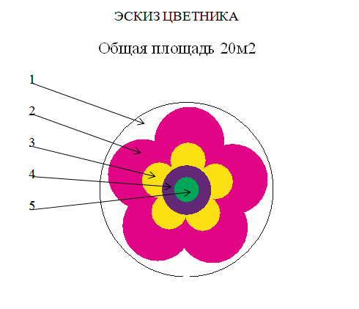
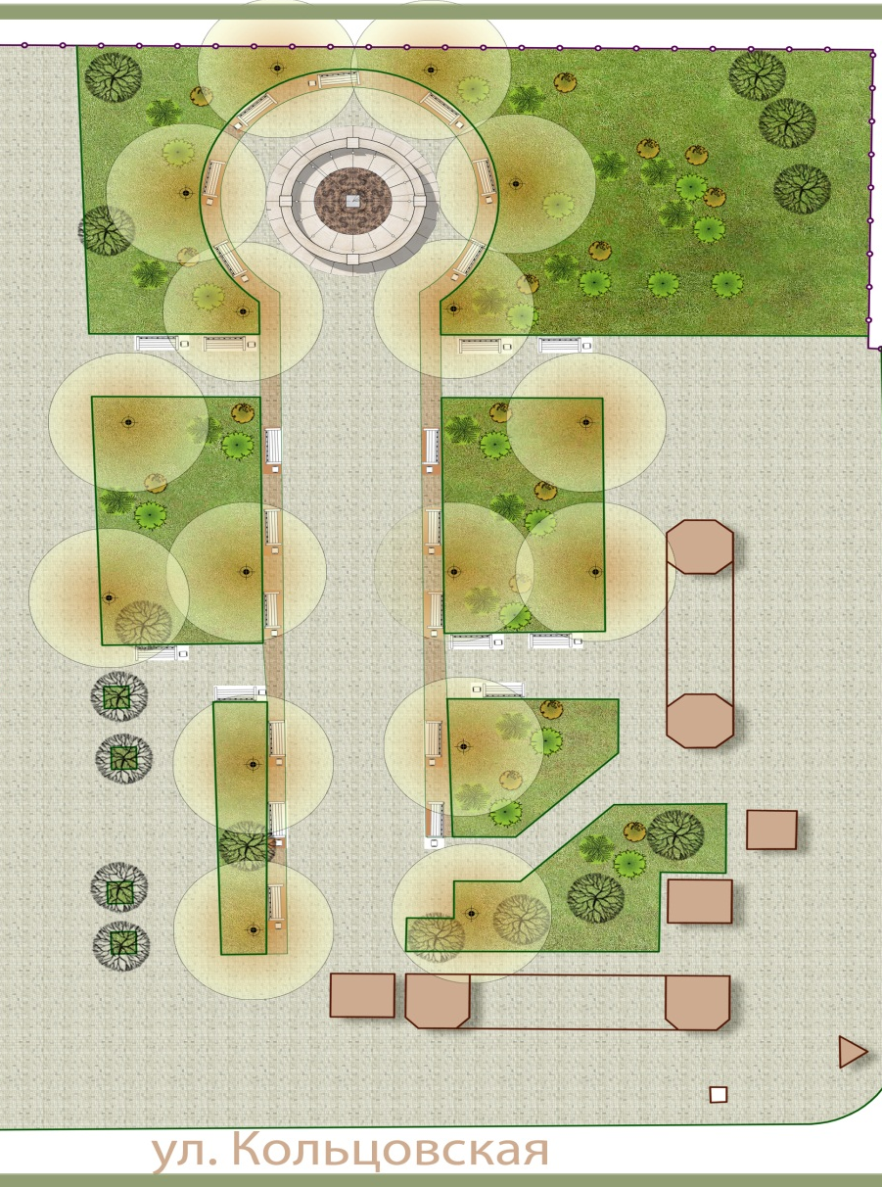

Озеленение сквера «Путешественников»
(ул. Кольцовская,4/3, площадь 0,18 га)
1 | Петуния белая
2 | Петуния розовая
3 | Тагетес отклоненный желтый
4 | Петуния фиолетовая
5 | Туя «Даника»

Slide 10
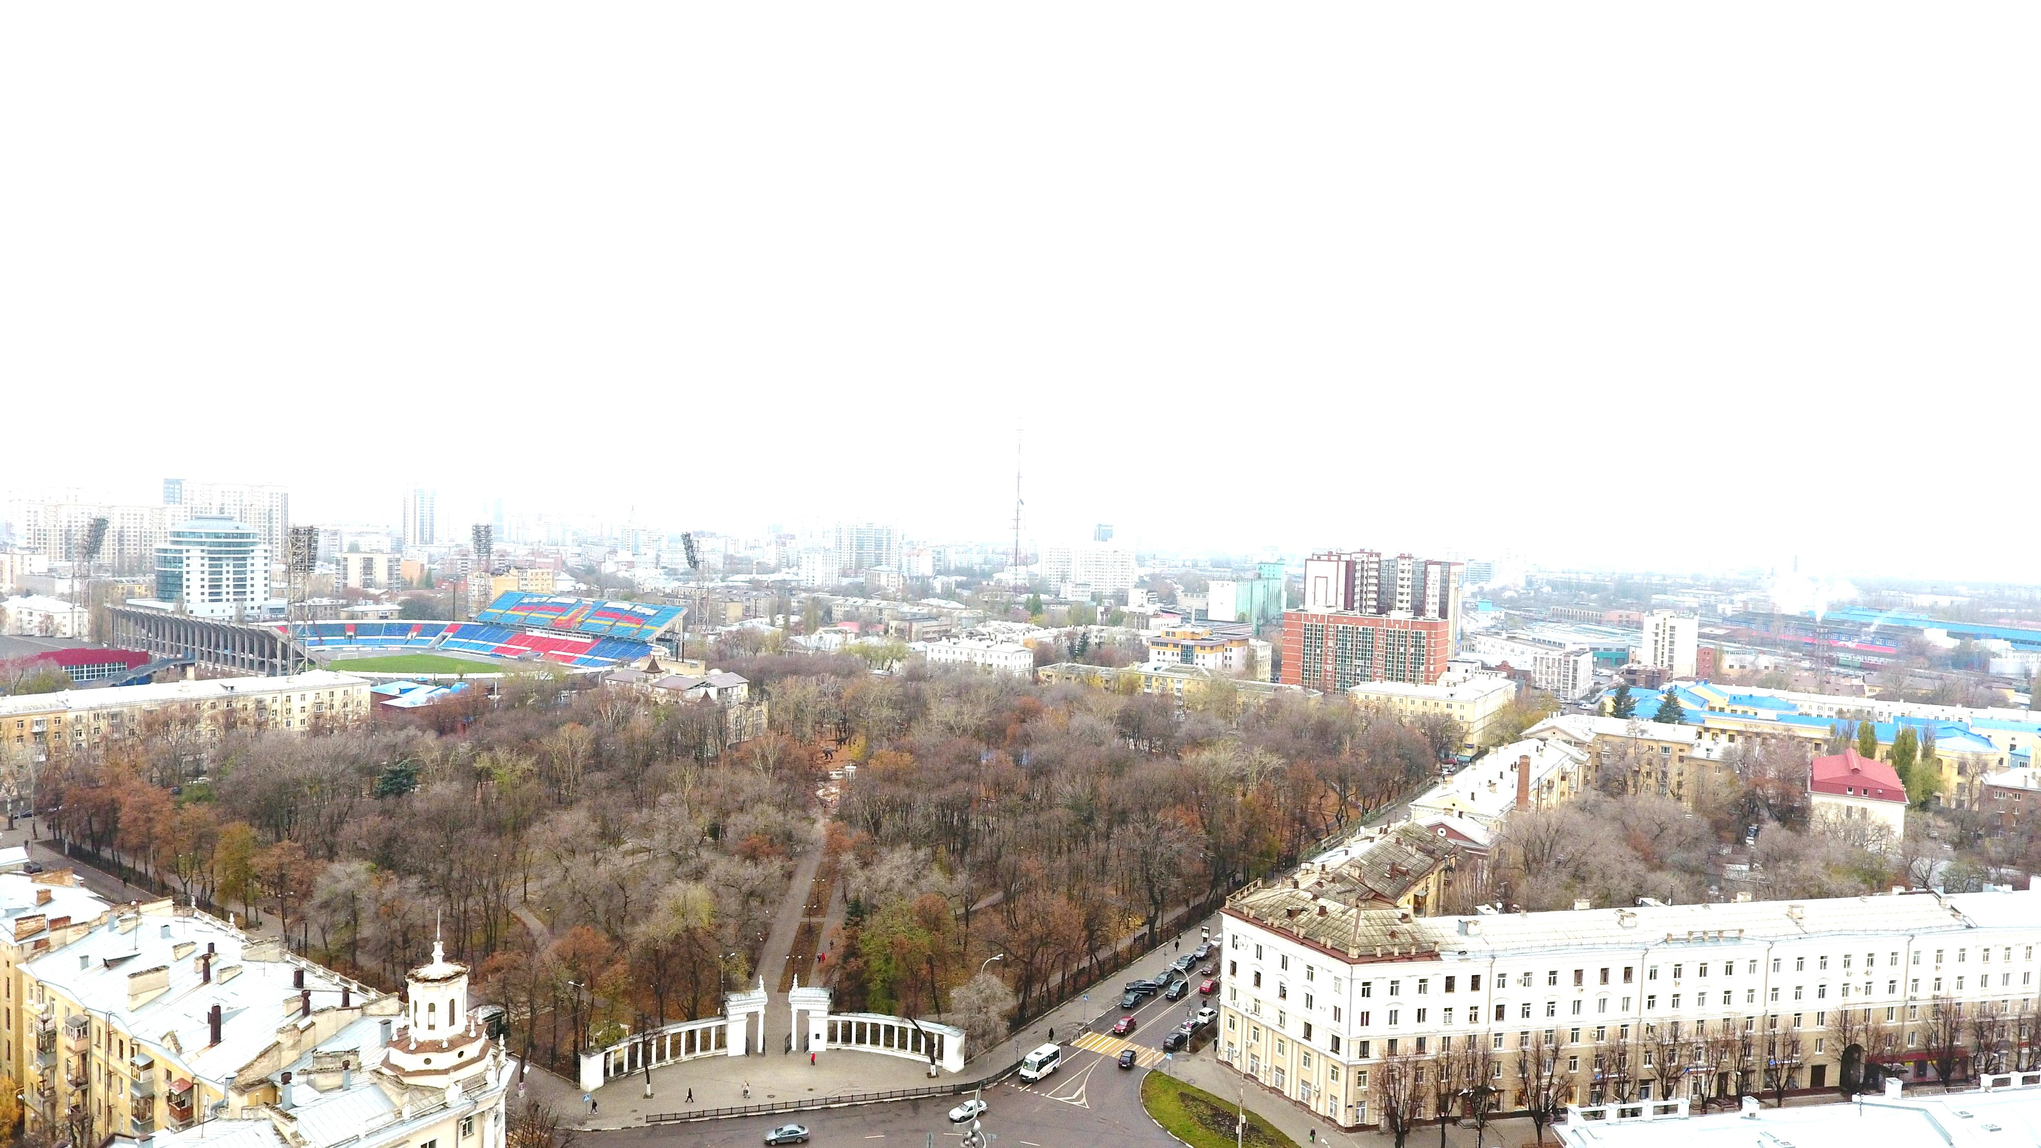
Благоустройство парка культуры и отдыха «Орленок»
(ул. Чайковского, 6, площадь 4,8 га)
Определен перечень первоочередных работ
Ремонт - фонтана с коммуникациями ограждения малых архитектурных форм дорожно-тропиночной сети
Размещение спортивных тренажеров
Обустройство - детской игровой площадки - сцены
Устройство площадки для выгула собак
Организация освещения

Slide 11
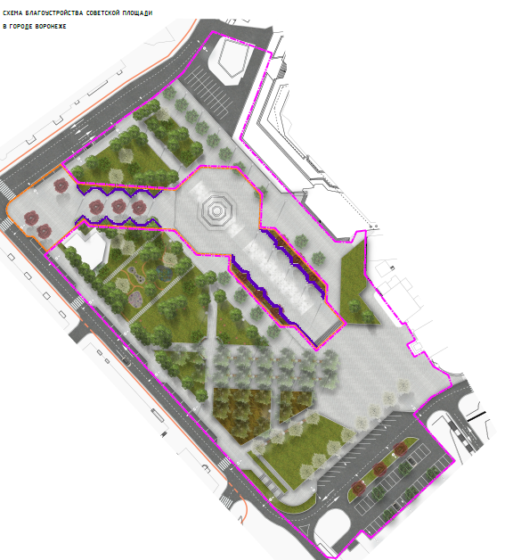
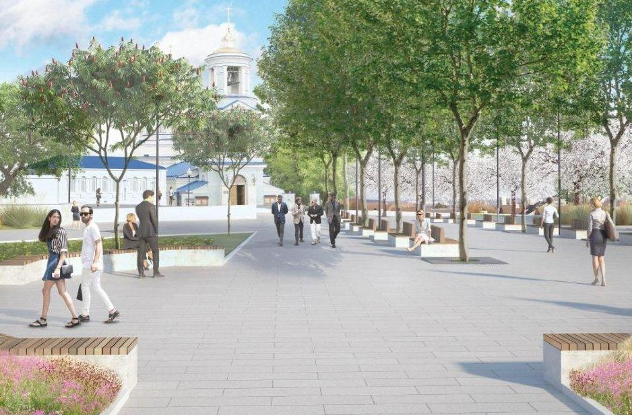
Благоустройство сквера «Советский»
(Советская пл., 1в, площадь 2,1 га)
Устройство плиточного мощения
Организация озеленения
Озеленение территории
Установка малых архитектурных форм

Slide 12
Определение общественной территории
для благоустройства в 2018 г.
Проведение опроса жителей под координацией
управления жилищно-коммунального хозяйства для определения общественной территории для благоустройства в рамках
МП «Формирование современной городской среды на территории городского округа город Воронеж на 2018-2022 годы»
9 общественных территорий (в т.ч. 8 озелененных территорий общего пользования)
Парк культуры и отдыха «Орленок» (ул. Чайковского, 6)
Парк «Южный» (ул. Новосибирская, 5в)
Парк «Дельфин» (ул. Остужева, 2)
Парк «Танаис» (ул. Олеко Дундича, 2)
Детский литературный парк (площадь Детей, 1с)
Бульвар по ул. Димитрова (ул. Димитрова, 107д)
Бульвар по ул. Орджоникидзе (ул. Орджоникидзе, 3в)
Бульвар «Есенинская аллея» (ул. Кардашова, 4в)

Slide 13
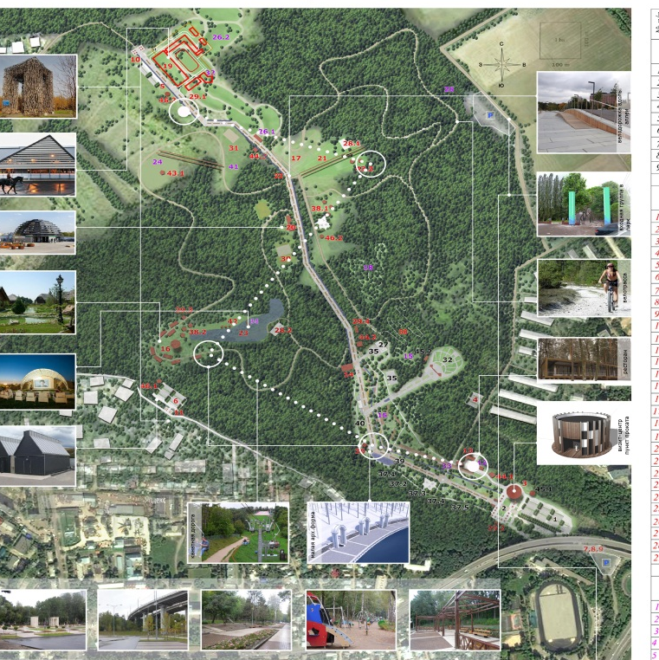
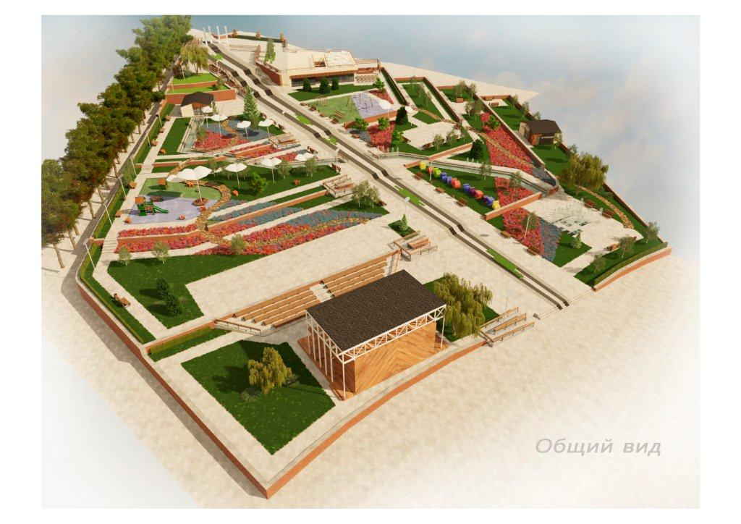
Благоустройство Воронежского центрального парка (2-я очередь) и Детского литературного парка
2017 г. - подана бюджетная заявка на предоставление субсидий в рамках областной инвестиционной программы на софинансирование капитальных вложений в объекты муниципальной собственности на 2018 – 2020 годы
Воронежский центральный парк,
2-я очередь
Детский
литературный парк

Slide 14
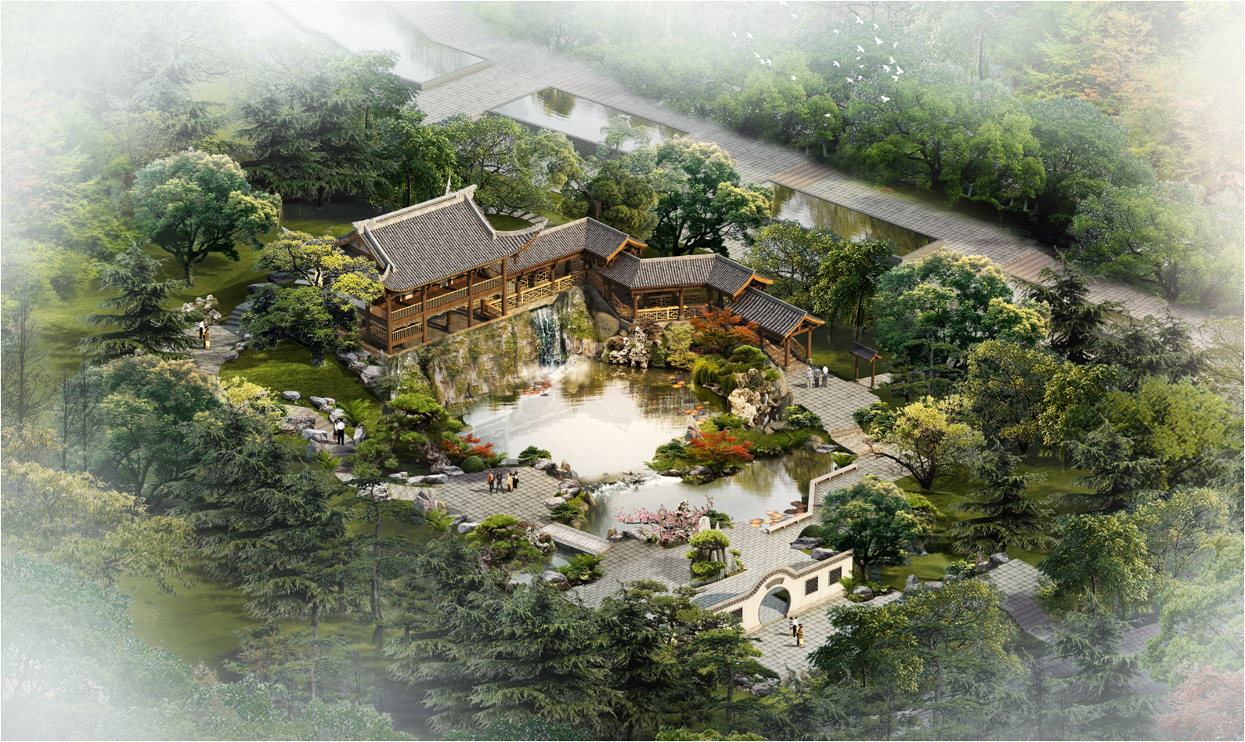
Концепция парка китайско-российской дружбы

Slide 15
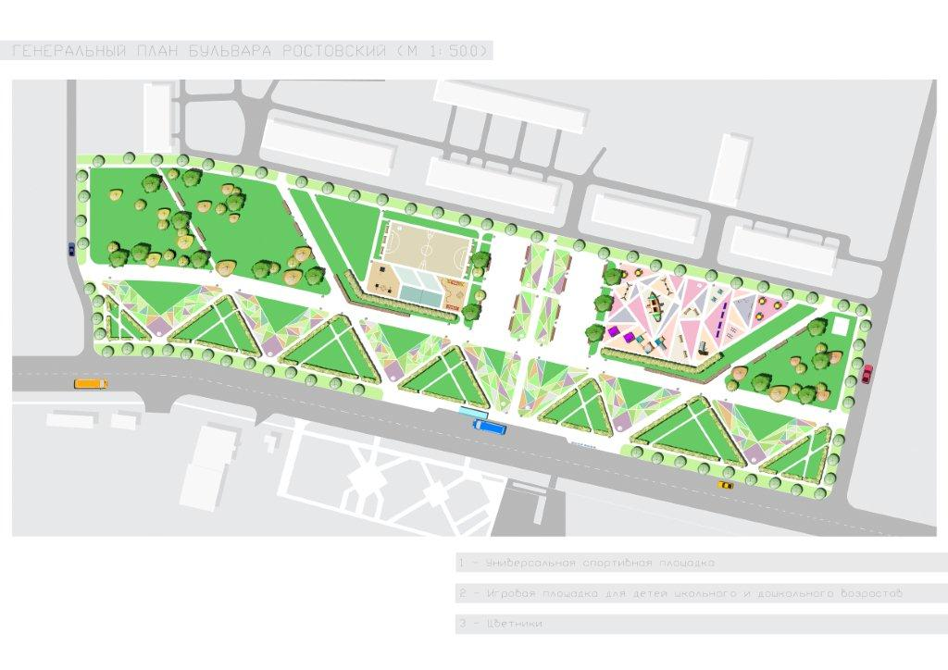
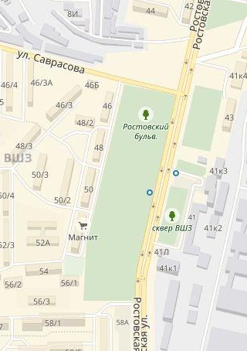
Благоустройство бульвара «Ростовский»
(ул. Ростовская, 46 д, площадь 4,3 га)
Планируемые работы
- многофункциональная детская игровая и спортивная площадка;
- многофункциональная спортивная площадка
- дорожно-тропиночная сеть;
- организация освещения;
- установка скамеек и урн;
- проведение уходных работ за зелеными насаждениями.

Slide 16
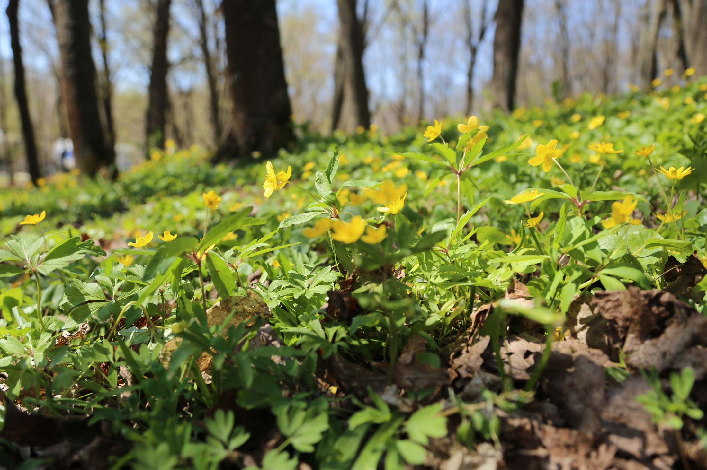
Благоустройство озелененных территорий
в рамках проекта «Комплексное благоустройство общественных пространств городского округа город Воронеж»
15 озелененных территорий
Парк Мостозавода Уточкина, 1д
Парк БАМ Ростовская, 62д
Сквер Солнечный Солнечная, 7з
Сквер Труда Пр-т Труда, 135
Сквер Московский Московский пр-т, 29в
Сквер Спортивный Переверткина, 1п
Сквер Депутатский Депутатская, 8д
Сквер Примирения и согласия Домостроителей, 26в
Сквер Защитников Родины Защитников Родины, 10в
Сквер им. Рылеева Острогожская, 38
Сквер Калашникова 20-летия Октября, 22с
Сквер Чижовский Чапаева, 156д
Сквер Тельмана Богдана Хмельницкого, 25в
Сквер у БСМП Пр-т Патриотов, 23
Бульвар Чапаева Чапаева, 132д

